Slide 1
第四章 数据库安全性
问题的提出
  数据库的一大特点是数据可以共享
  数据共享必然带来数据库的安全性问题
  数据库系统中的数据共享不能是无条件的共享
  例： 军事秘密、国家机密、新产品实验数据、
  市场需求分析、市场营销策略、销售计划、
  客户档案、医疗档案、银行储蓄数据
数据库安全性

Slide 2
4.1 计算机安全性概述
计算机系统安全性
  为计算机系统建立和采取的各种安全保护措施，以保护计算机系统中的硬件、软件及数据，防止其因偶然或恶意的原因使系统遭到破坏，数据遭到更改或泄露等。
三类计算机系统安全性问题
  技术安全类
  管理安全类
  政策法律类

Slide 3

4.2 数据库安全性控制概述
计算机系统中，安全措施是一级一级层层设置
计算机系统的安全模型
数据库的安全性是指保护数据库以防止不合法的使用
所造成的数据泄露、更改或破坏。系统安全保护措施
是否有效是数据库系统的主要性能指标之一。

Slide 4
4.2.1数据库安全性控制的常用方法
  用户身份鉴别
  存取控制
  视图
  审计
  加密

Slide 5
用户身份鉴别
  静态口令鉴别：口令长度、字母数字特殊字符组合等
  动态口令鉴别：短信密码、动态令牌
  生物特征鉴别：指纹、掌纹、虹膜
  智能卡鉴别：硬件加密如BJCA身份认证卡

Slide 6
存取控制
存取控制机制组成
  定义用户权限
  合法权限检查
用户权限定义和合法权检查机制组成了 DBMS的安全子系统
常用存取控制方法
  自主存取控制（Discretionary Access Control---DAC）
    C2级
    灵活
  强制存取控制（Mandatory Access Control--- MAC）
    B1级
    严格

Slide 7
自主存取控制方法
  通过 SQL 的 GRANT 语句和 REVOKE 语句实现
  用户权限组成
      数据对象
      操作类型
  定义用户存取权限：定义用户可以在哪些数据库对象上进行哪些类型的操作
  定义存取权限称为授权

Slide 8
关系数据库系统中存取控制对象
对象类型 | 对象 | 操 作 类 型
数据库 | 模式 | CREATE SCHEMA
 | 基本表 | CREATE TABLE，ALTER TABLE
 | 视图 | CREATE VIEW
 | 索引 | CREATE INDEX
数据 | 基本表和视图 | SELECT，INSERT，UPDATE，DELETE，REFERENCES，ALL PRIVILEGES
数据 | 属性列 | SELECT，INSERT，UPDATE， REFERENCES
 |  | ALL PRIVILEGES
关系数据库系统中的存取权限

Slide 9
GRANT语句的一般格式：
  GRANT <权限>[,<权限>]...
  [ON <对象类型> <对象名>]
  TO <用户>[,<用户>]...
  [WITH GRANT OPTION];
  语义：将对指定操作对象的指定操作权限授予指定的用户
[例1] 把查询Student表权限授给用户U1
GRANT SELECT
ON TABLE Student
TO U1;
Notes:
注意： sql server下
GRANT SELECT
ON Student
TO U1; 去掉table

Slide 10
REVOKE
授予的权限可以由DBA或其他授权者用REVOKE语句收回
REVOKE语句的一般格式为：
  REVOKE <权限>[,<权限>]...
  [ON <对象类型> <对象名>]
  FROM <用户>[,<用户>]...;
[例2] 把用户U4修改学生学号的权限收回
REVOKE UPDATE(Sno)
ON TABLE Student
FROM U4;

Slide 11
审计
什么是审计
  审计日志（Audit Log）
  将用户对数据库的所有操作记录在上面
  DBA利用审计日志
  找出非法存取数据的人、时间和内容
审计分类
  用户级审计：
    针对自己创建的数据库表或视图进行审计
    记录所有用户对这些表或视图的一切成功和（或）不成功的访问要求以及各种类型的SQL操作
  系统级审计 ：DBA设置
    监测成功或失败的登录要求 ；监测GRANT和REVOKE操作以及其他数据库级权限下的操作

Slide 12
XXX网络基础环境建设及业务系统
安全加固项目
——安全加固策略

Slide 13
业务需求及分析
需要进行安全加固的业务系统：
  著作权登记系统（软件、作品） 等保三级
  著作权登记档案管理系统（软件、作品）等保三级
  中国ISRC业务管理信息平台 等保三级
  数字版权登记业务管理信息平台 等保三级
  著作权登记代理系统（软件、作品） 等保二级
  全国作品著作权登记数据库系统 等保二级

Slide 14
1、整体安全加固主要内容：
  系统数据库口令复杂度检测
  登录失败锁定处理
  数据库用户权限分级管理
  登录失败处理
  业务数据传输完整性保障
  单个账户的多重并发会话限制措施
  用户会话超时退出
  系统默认用户的权限限制
  重要配置文件的备份机制

Slide 15
2、系统安全加固策略设计
身份鉴别（S3）
访问控制（S3）
安全审计（G3）
剩余信息保护（S3）
通信完整性（S3）
通信保密性（S3）
抗抵赖（G3）
软件容错（A3）
资源控制（A3）
接口安全控制（G3）

Slide 16
3、系统安全方面的问题总结：
  身份鉴别：未采用两种以上组合的鉴别技术
  访问控制：应用软件存在隐患，需对代码进行安全修复和漏洞完善。
  安全审计：系统重大问题、关键数据操作的审计管理
  通信完整性：未保证通信过程中的数据完整性。
  通信保密性：未采用密码技术对其会话进行初始化验证。
  抗抵赖：系统未提供数据原发与接收证据的能力。
  软件容错：应用系统无自动恢复功能。
  部分业务系统只有1台应用服务器+ 1台数据库服务器，业务量大，负载过重；无数据备份

Slide 17
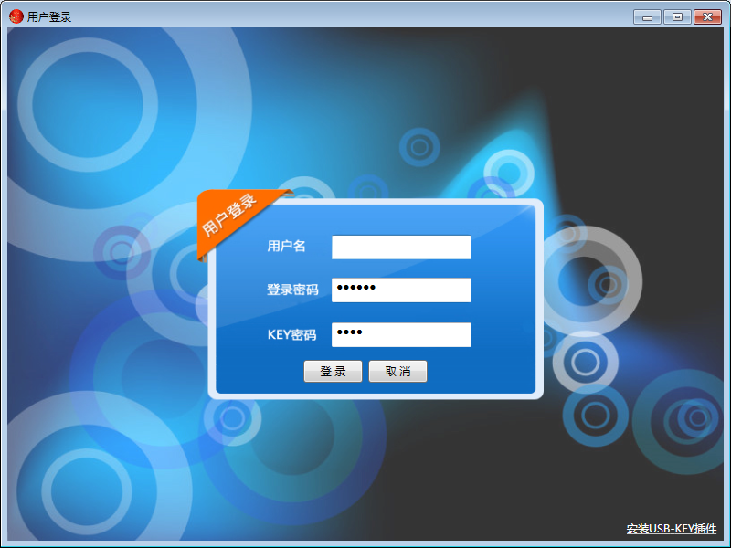
身份鉴别：采用两种以上组合的鉴别技术
  （1）用户名、口令+CA签名

Slide 18
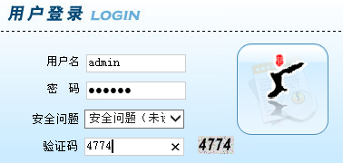
身份鉴别：采用两种以上组合的鉴别技术
  （2）用户名+口令的基础上增加 安全问题选项，并进行密码复杂度检测

Slide 19
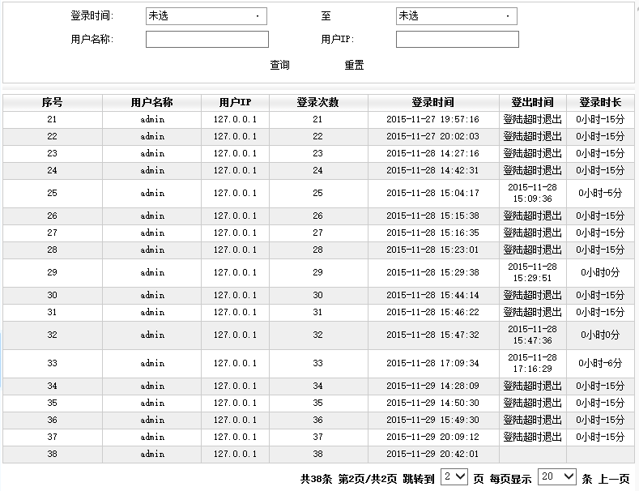
安全审计： 采用AOP技术，实现对业务系统的安全审计功能，包括用户登录，业务操作和异常操作记录。
  （1）用户登录审计

Slide 20
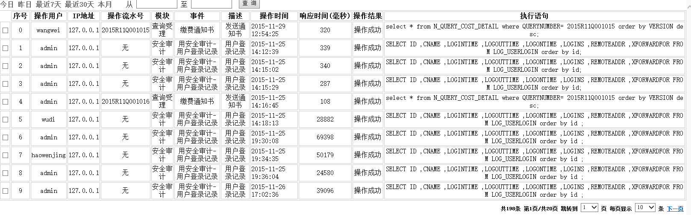
（2）业务操作审计：操作用户、用户IP、流水号、模块、事件、描述、操作时间、响应时间、操作结果、执行语句等。

Slide 21
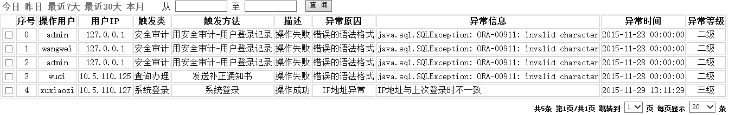
异常操作审计：操作用户、用户IP、触发类、触发方法、描述、异常原因、异常信息、异常时间、异常等级等。

Slide 22
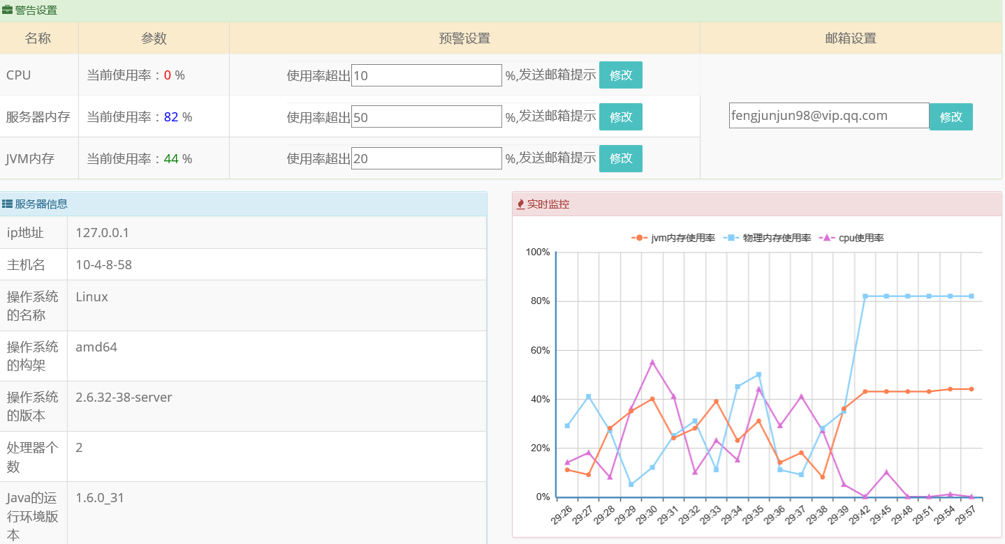
系统实时监控：定时更新当前应用服务器的状态，包括CPU、JVM的当前使用率等，当应用服务器超过预定的负载时系统可以自动向管理员发送邮件或短信，及时通知管理员。

Slide 23
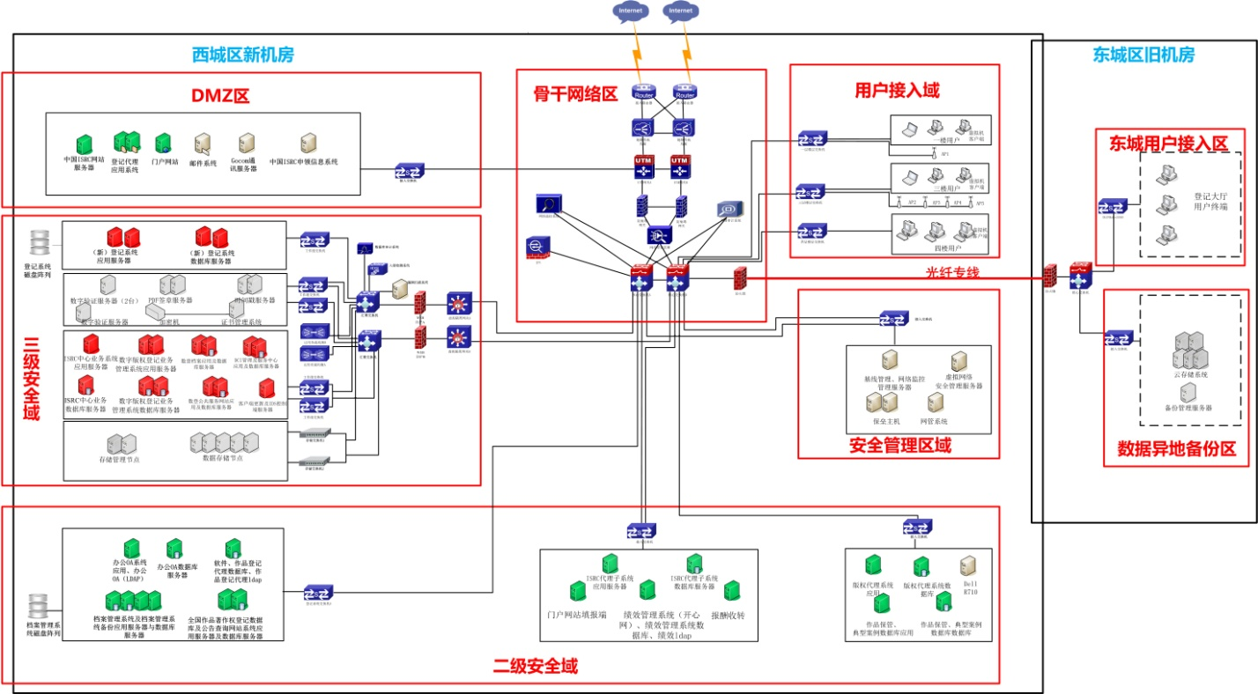

Slide 24
4.3 SQL Server的安全性管理
参考 文档：
SQLServer 安全性管理

Slide 25
第五章 数据库完整性
数据库的完整性
  数据的正确性和相容性
数据的完整性和安全性是两个不同概念
  数据的完整性
    防止数据库中存在不符合语义的数据，也就是防止数据库中存在不正确的数据
    防范对象：不合语义的、不正确的数据
  数据的安全性
    保护数据库防止恶意的破坏和非法的存取
    防范对象：非法用户和非法操作

Slide 26
数据库完整性(续)
为维护数据库的完整性，DBMS必须：
  1.提供定义完整性约束条件的机制
  2.提供完整性检查的方法
  3.违约处理

Slide 27
5.1 实体完整性
5.1.1 实体完整性定义
5.1.2 实体完整性检查和违约处理

Slide 28
5.1.1 实体完整性定义
关系模型的实体完整性
  CREATE TABLE中用PRIMARY KEY定义
单属性构成的码有两种说明方法
  定义为列级约束条件
  定义为表级约束条件
对多个属性构成的码只有一种说明方法
  定义为表级约束条件

Slide 29
［例1］ 将Student表中的Sno属性定义为码
(1)在列级定义主码
CREATE TABLE Student
(Sno CHAR(9) PRIMARY KEY，
Sname CHAR(20) Unique，
Ssex CHAR(2) NOT NULL ，
Sage SMALLINT，
Sdept CHAR(20));
(2)在表级定义主码
CREATE TABLE Student
(Sno CHAR(9)，
Sname CHAR(20) NOT NULL，
Ssex CHAR(2) ，
Sage SMALLINT，
Sdept CHAR(20)，
PRIMARY KEY (Sno)
);
Notes:
CREATE TABLE Student2
(Sno CHAR(9) PRIMARY KEY,
Sname CHAR(20) Unique,
Ssex CHAR(2) NOT NULL ,
Sage SMALLINT,
Sdept CHAR(20)
);

Slide 30
5.1.2 实体完整性检查和违约处理
插入或对主码列进行更新操作时，RDBMS按照实体完整性规则自动进行检查。包括：
  1. 检查主码值是否唯一，如果不唯一则拒绝插入或修改
  2. 检查主码的各个属性是否为空，只要有一个为空就拒绝插入或修改
Notes:
INSERT
INTO Student
VALUES ('200215126', '张成民', '男',18,'CS');

Slide 31

检查记录中主码值是否唯一的一种方法是进行全表扫描

Slide 32

另外一种方法：在主码上建立索引（B+ 树索引）
Notes:
B+树索引

Slide 33
5.2 参照完整性
5.2.1 参照完整性定义
5.2.2 参照完整性检查和违约处理

Slide 34
5.2.1 参照完整性定义
关系模型的参照完整性定义
  在CREATE TABLE中用FOREIGN KEY短语定义哪些列为外码
  用REFERENCES短语指明这些外码参照哪些表的主码

Slide 35
［例3］ 定义SC中的参照完整性
CREATE TABLE SC
(Sno CHAR(9) NOT NULL，
Cno CHAR(4) NOT NULL，
Grade SMALLINT，
PRIMARY KEY (Sno， Cno)， /*在表级定义实体完整性*/
FOREIGN KEY (Sno) REFERENCES Student(Sno)，
/*在表级定义参照完整性*/
FOREIGN KEY (Cno) REFERENCES Course(Cno)
/*在表级定义参照完整性*/
);

Slide 36
参照完整性检查和违约处理
可能破坏参照完整性的情况及违约处理
被参照表（例如Student） | 参照表（例如SC） | 违约处理
可能破坏参照完整性 | 插入元组 | 拒绝
可能破坏参照完整性 | 修改外码值 | 拒绝
删除元组 | 可能破坏参照完整性 | 拒绝/级连删除/设置为空值
修改主码值 | 可能破坏参照完整性 | 拒绝/级连修改/设置为空值

Slide 37
5.3 用户定义的完整性
5.3.1 属性上的约束条件的定义
5.3.2 属性上的约束条件检查和违约处理
5.3.3 元组上的约束条件的定义
5.3.4元组上的约束条件检查和违约处理

Slide 38
5.3.1 属性上的约束条件的定义
CREATE TABLE时定义
  列值非空（NOT NULL）
  列值唯一（UNIQUE）
  检查列值是否满足一个布尔表达式（CHECK）

Slide 39
［例］ 建立部门表DEPT，要求部门名称Dname列取值唯一，部门编号Deptno列为主码
CREATE TABLE DEPT
(Deptno NUMERIC(2) NOT NULL ，
Dname CHAR(9) UNIQUE，/*要求Dname列值唯一*/
Location CHAR(10)，
Ssex CHAR(2) CHECK (Ssex IN (‘男’，‘女’) ) ，
/*性别属性Ssex只允许取'男'或'女' */
PRIMARY KEY (Deptno)
)；
Notes:
ALTER TABLE student
ADD CONSTRAINT UNI_stu_addr
CHECK (Ssex ='男' or Ssex ='女')

Slide 40
5.3.2 属性上的约束条件检查和违约处理
插入元组或修改属性的值时，RDBMS检查属性上的约束条件是否被满足
如果不满足则操作被拒绝执行

Slide 41
5.3.3 元组上的约束条件的定义
在CREATE TABLE时可以用CHECK短语定义元组上的约束条件，即元组级的限制
同属性值限制相比，元组级的限制可以设置不同属性之间的取值的相互约束条件

Slide 42
［例］ 当学生的性别是男时，其名字不能以Ms.打头。
CREATE TABLE Student
(Sno CHAR(9)，
Sname CHAR(8) NOT NULL，
Ssex CHAR(2)，
Sage SMALLINT，
Sdept CHAR(20)，
PRIMARY KEY (Sno)，
CHECK (Ssex='女' OR Sname NOT LIKE 'Ms.%')
/*定义了元组中Sname和 Ssex两个属性值之间的约束条件*/
)；
  性别是女性的元组都能通过该项检查，因为Ssex=‘女’成立；
  当性别是男性时，要通过检查则名字一定不能以Ms.打头

Slide 43
习题
1、试述实现数据库安全性控制的常用方法和技术。
2、简述SQL SERVER中 服务器登录名、服务器角色、数据库用户、数据库角色等概念
3、什么是数据库的完整性？与数据库的安全性有什么区别和联系？

